Slide 1

Teste de Software
Estimativas, Medidas, Métricas e Indicadores em Gestão de Processo de Teste
Prof. Lesandro Ponciano
Departamento de Engenharia de Software
e Sistemas de Informação (DES)

Slide 2
Objetivos da Aula
Contextualizar estimativas em Gestão de Processo de Teste
Discutir dimensões do processo, do software, do software de teste
Analisar e contextualizar medidas, métricas e indicadores

Slide 3
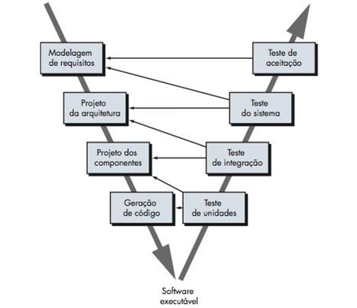
Teste de Software

Slide 4
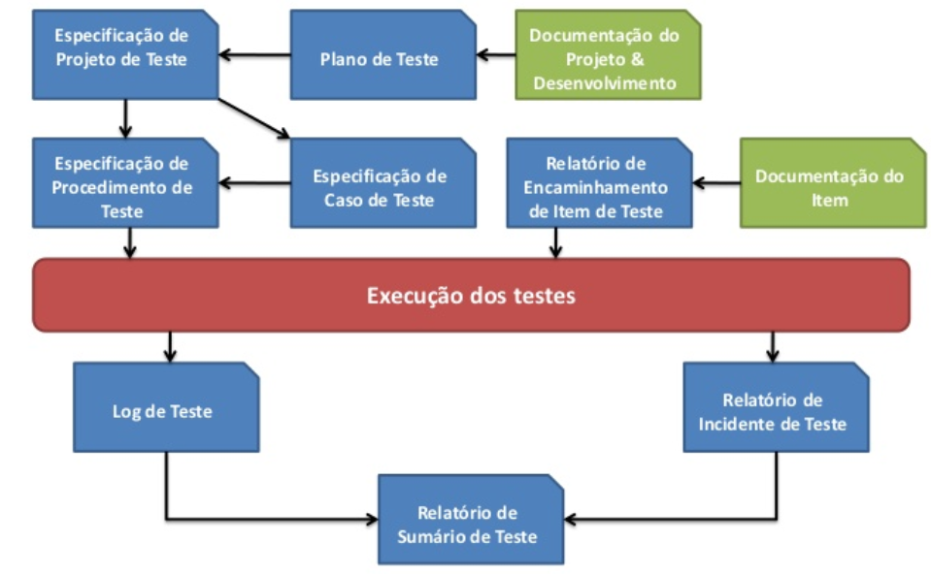
Padrão IEEE 829-2008

Slide 5
Estimativas
Uma estimativa é um parecer sobre uma situação baseado nas evidências existentes
Para obter evidências
  Histórico de medições da organização
  Modelos matemáticos e/ou empíricos
Estimativas não são exatas, há incertezas
  Ex.: Estimamos que seria necessário implementar 16 casos de teste, mas foram necessário 40 casos de teste
  Subestimar versus superestimar

Slide 6
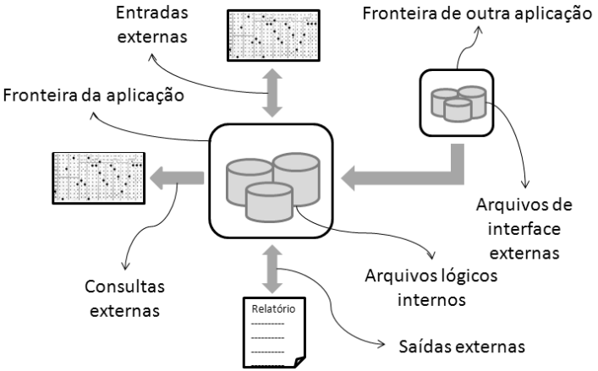
Pontos de Função | Pontos de Teste
Pontos de teste dinâmicos
Pontos de teste estáticos
Número total de pontos de teste
Fator ambiental
Fator de produtividade
Horas de teste primárias
Fatores de controle
Total de horas de teste

Slide 7
Métrica, Medida e Indicador
Medida
  Quantificação de dados em relação a um padrão
  Ex.: tempo, distância
Métrica
  Composição de uma mais mais medidas que é atribuída a um atributo
  Ex.: mutation score
Indicador
  Variável que interpreta uma métrica
  Ex: mutation score > x pode indicar que o software é de qualidade

Slide 8
Goal, Question, Metric (GQM)
Metas (Objetivo), questão é métrica
É uma forma sistematizada de se definir métricas
Exemplo:
  G: Desenvolver software com qualidade.
  Q: O software está bem testado?
  M:
    M1: Cobertura de caminhos dos testes
    M2: Mutation score

Slide 9
Diversos Objetivos
Aumentar a capacidade de encontrar defeitos...
Melhorar a qualidade do código do sistema ...
Melhorar a qualidade do código de teste do sistema ...
Monitorar a automação de teste de software ...
Aumentar a detecção de defeitos gerados por mudança...
Aumentar a extensão de testes no sistema...
Diminuir o esforço necessário para criação de teste no sistema...

Slide 10
Métricas e Indicadores: Software
Métricas de coesão
  fatia de dados (data slices)
  Aglutinação (stickness)
Métricas de acoplamento
  Número de módulos chamados (fan-out)
  Número de módulos que chamam o módulo em consideração (fan-in)
Métricas de complexidade
  Complexidade ciclomática

Slide 11
Métricas e Indicadores: Testes
Abrangência
  Cobertura (comandos, decisões, condições, caminhos)
  Fator de Teste = Nº Linha dos testes / Nº Linhas do sistema
  Mutation score
Necessidade de refatorar a suíte de testes
  Número de asserções por método
  Replicação do código dos testes
Tempo de execução dos testes

Slide 12
Métricas e Indicadores: Processo
Total de Defeitos Detectados (DD)
  defeitos encontrados durante as fases de teste
Total de Defeitos Removidos (DR)
  defeitos efetivamente consertados pela equipe
Total de Falhas Encontradas pelo Usuário (FU)
  falhas detectadas pelo usuário durante o uso
Eficácia na Detecção de Defeitos
  DD / (DD+FU) x 100

Slide 13
Indicadores de Defeitos
Úteis ao planejamento e avaliação da estratégia de testes
Origem dos defeitos
  Requisitos
  Projeto
  Codificação
  Implantação
  Documentação
  Manutenção
Análise de métricas em todas as atividades do processo podem gerar indicadores de defeitos

Slide 14
Atividade de Fixação
Qual a importância de métricas em Teste de Software?
Dê exemplo de como avaliar se um processo de teste está tendo sucesso?
Como estimar o esforço que será necessário para testar o sistema a ser desenvolvido?

Slide 15
Referências
Pressman, Roger, and Bruce Maxim. Engenharia de Software-8ª Edição. McGraw Hill Brasil, 2016.
Paulo Cheque. Métricas para Testes Automatizados. http://ccsl.ime.usp.br/agilcoop/files/TestesAutomatizados-5-2-Metricas-AgilCoop-Verao2009.pdf
IEEE Standard for Software and System Test Documentation (Padrão IEEE 829-2008). Disponível em: https://standards.ieee.org/standard/829-2008.html Acesso em: 08 jan. 2020
A Comparative Study of Three Test Effort Estimation Methods. https://pdfs.semanticscholar.org/1a62/5819fbc6ed029b194cbc91be9f16033c309e.pdf
Van Veenendaal, E. P. W. M., and Ton Dekkers. "Test point analysis: a method for test estimation." Project control for software quality: proceedings of the combined 10th European Software Control and Metrics conference and the 2nd SCOPE conference on software product evaluation, April 27-29, 1999, Herstmonceux, England. Shaker-Verlag, 1999.

